Slide 1
Python
Ricky

Slide 2
6.流程控制
關係運算子
邏輯運算子
流程判斷 IF 系列
尚未設定的變數值None

Slide 3
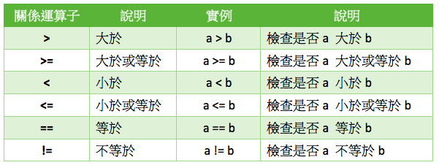
關係運算子

Slide 4
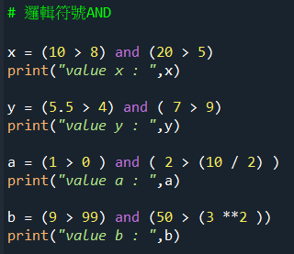
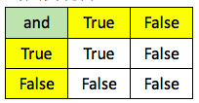
邏輯運算子
and --- 相當於邏輯符號AND

Slide 5
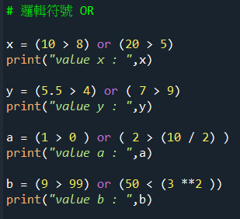
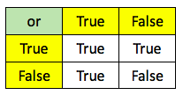
邏輯運算子
or --- 相當於邏輯符號OR

Slide 6
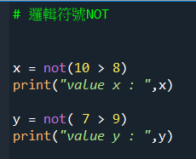

邏輯運算子
not --- 相當於邏輯符號NOT

Slide 7
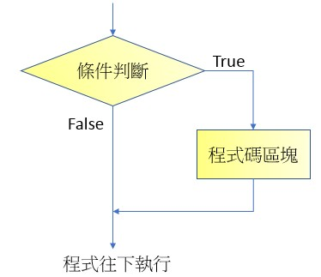
流程判斷-if敘述
if (條件判斷)： # 條件判斷外的小括號可有可無
程式碼區塊
if (條件判斷)： 程式碼區塊

Slide 8
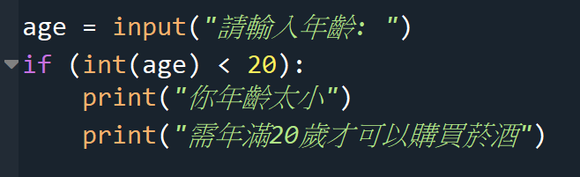
流程判斷-if敘述
在其他的程式中，若是有if的判斷，會用 { }包起來，代表程式碼區塊的間隔，但在Python內，各程式碼的間隔是按照內縮來做區分，正常是內縮四個字元大小(四個空白)，大多數的IDE會在打了IF判斷按下ENTER後自動內縮四個，當然你要縮五個、六個來當區分都可以。

Slide 9
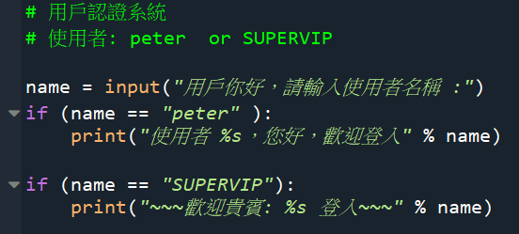
流程判斷-if敘述
除了數字的比對，也可以使用文字的比對

Slide 10

課堂練習-if敘述
Question1:
請輸入任意整數值，區間在0-100之間，若是區間內，才顯示絕對值
Result:

Slide 11
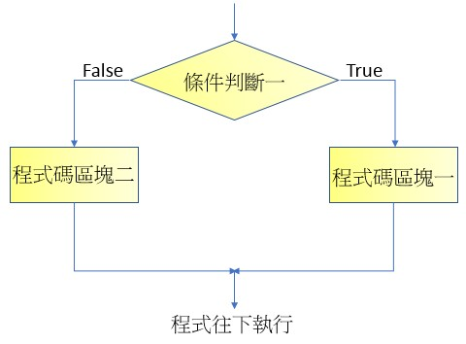
流程判斷-if … else敘述
if (條件判斷):
程式碼區塊一
else:
程式碼區塊二

Slide 12
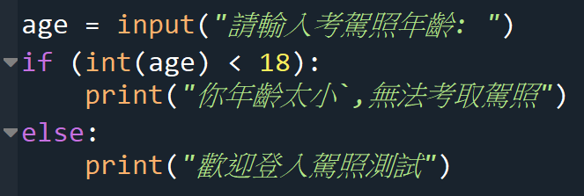
流程判斷-if … else敘述
設計一個考駕照年齡的測試，我們低於18歲，不得考取，但18歲以上會顯示登入成功的歡迎訊息

Slide 13
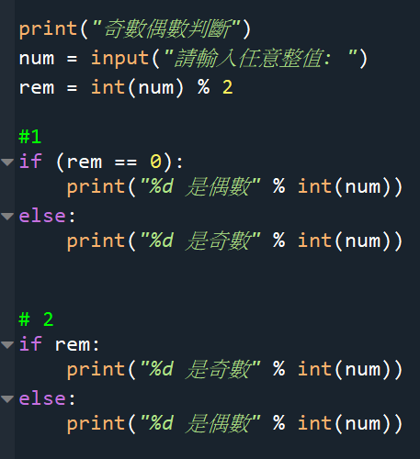
流程判斷-if … else敘述
奇數偶數判斷

Slide 14
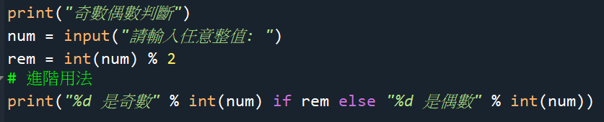
流程判斷-if … else敘述
奇數偶數判斷

Slide 15
課堂練習-if … else敘述
Question 2:
輸入考試成績，若60以上為顯示及格，59以下為顯示不及格
Question 3:
輸入兩個整數，這兩個數字互相比較後，顯示出大的數字

Slide 16
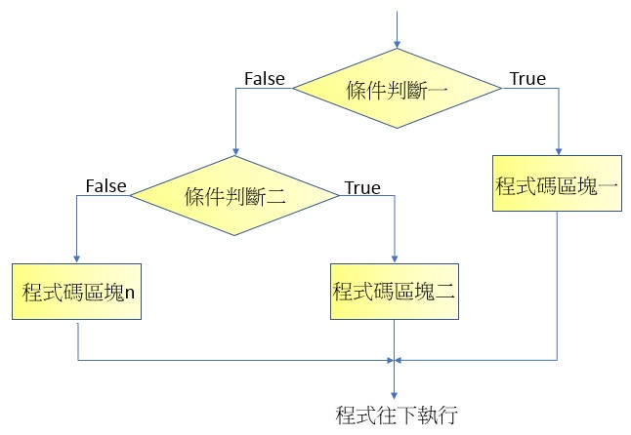
流程判斷- if … elif … else敘述
if (條件判斷一):
程式碼區塊一
elif (條件判斷二):
程式碼區塊二
…
else:
程式碼區塊n

Slide 17
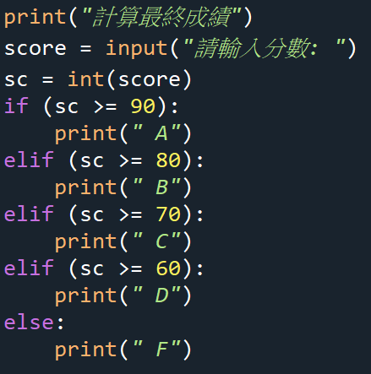
流程判斷- if … elif … else敘述
請輸入數字分數，程式將回應A、B、C、D或F等級。

Slide 18
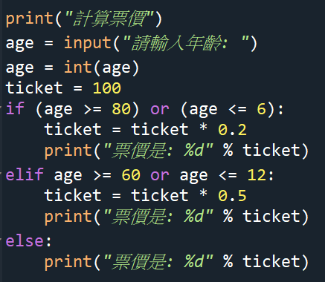
流程判斷- if … elif … else敘述
票價收費標準是100元。
如果小於等於6歲或大於等於80歲，收費是打2折。
如果是7-12歲或60-79歲，收費是打5折。
請輸入年齡，令程式計算票價。

Slide 19
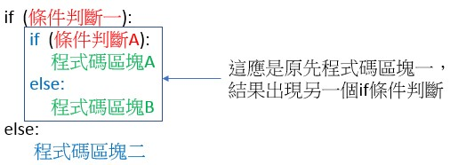
流程判斷-巢狀的if敘述

Slide 20
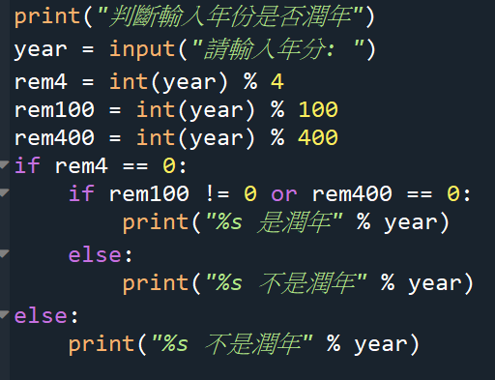
流程判斷-巢狀的if敘述
測試某一年是否潤年，潤年的條件是首先可以被4整除(相當於沒有餘數)，這個條件成立時，還必須符合，它除以100時餘數不為0或是除以400時餘數為0，當2個條件皆符合才算潤年。

Slide 21

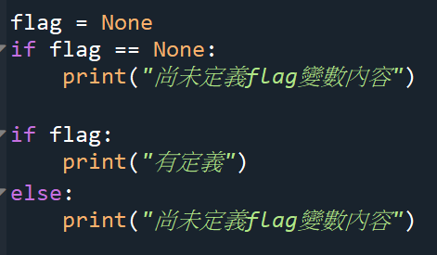
尚未設定的變數值None
有人喜歡在程式設計時，將所有變數先定義好，在未使用到之前先設定成None，所以要注意它的變數類型
注意!None在布林值運算時會被當作False。

Slide 22
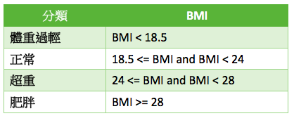
課堂練習
Question 4-設計人體體重健康判斷程式
BMI(Body Mass Index)指數又稱身高體重指數(也稱身體質量指數)
BMI = 體重 / 身高²
人體健康體重指數判斷程式，這個程式會要求輸入身高與體重，然後計算BMI指數，由這個BMI指數判斷體重是否正常。

Slide 23
HOMEWORK
請先輸入A、B來選擇轉換成華氏或攝氏溫度，輸入該溫度後再轉成對應的華氏或 攝氏溫度
請輸入西元出生年，請以1900年後為主，輸入完後，會出現對應的生肖年，如: 1900年 為 老鼠。
請輸入三個數字，並由程式將他由大排到小
三角形的組成條件是任意兩邊加起來需大於第三邊；請輸入三個數字來確定是否可以組成三角形，若是可以請輸出周長，若是不行，請輸出無法組成三角形
請設計一遊戲程式，可以猜測心中所想的數字，其數字為0-7之間，透過多次的輸入猜測，最後輸出心中所想的數字
Tip : 2進位的比對
Tip : 多階段的問題，代表程式可能有多個輸入的時間點

Slide 24
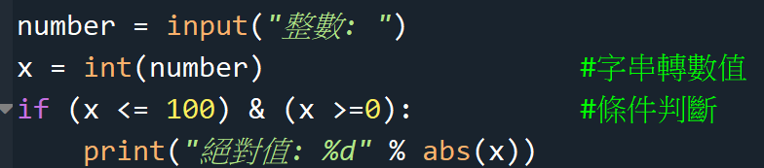
Q1

Slide 25
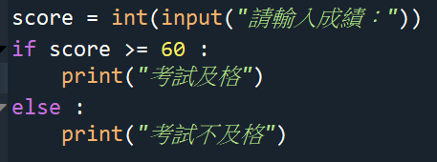
Q2

Slide 26
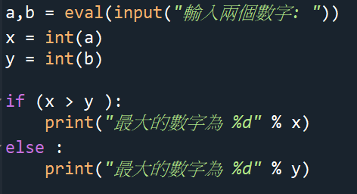
Q3

Slide 27
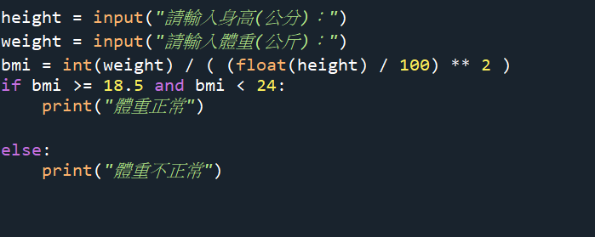
Q4

